Slide 1
JAVASCRIPT
Người thực hiện:
Đỗ Thị Thu Hà
Vũ Văn Mạnh

Slide 2
Nội dung đề tài
01
02
03
Giới thiệu
Javascript cơ bản
Javascript HTML DOM

Slide 3
01
GIỚI THIỆU

Slide 4
JAVASCRIPT LÀ GÌ?
Javascript là một ngôn ngữ lập trình kịch bản dựa vào đối tượng phát triển có sẵn hoặc tự định nghĩa. Javascript được sử dụng rộng rãi trong các ứng dụng Website.
Javascript là một ngôn ngữ lập trình cho phép triển khai những tính năng phức tạp trên trang web.

Slide 5
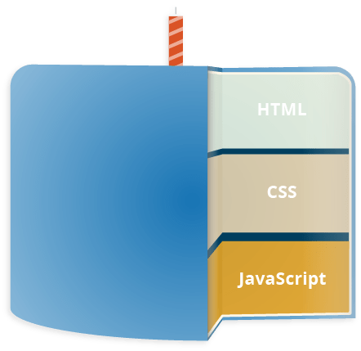
JAVASCRIPT LÀ GÌ?
Notes:
Đây là lớp thứ 3 của các công nghệ web tiêu chuẩn và hai trong số đó là HTML và CSS

Slide 6
JAVASCRIPT CÓ THỂ LÀM NHỮNG GÌ?
Javascript giúp tăng tính tương tác trên website: như xử lý các tương tác của người dùng như click, cuộn chuột, kéo, thả, …

Slide 7



JAVASCRIPT CÓ THỂ LÀM NHỮNG GÌ?
Notes:
Lập trình web front end với ReactJs, Angular, VueJS

Slide 8

JAVASCRIPT CÓ THỂ LÀM NHỮNG GÌ?
Notes:
Lập trình web back end với Node js + ExpressJs

Slide 9

JAVASCRIPT CÓ THỂ LÀM NHỮNG GÌ?
Notes:
Ngoài ra có thể lập trình app IOS hay Android bằng javascript với React Native (Cross platform)

Slide 10

JAVASCRIPT CÓ THỂ LÀM NHỮNG GÌ?
Notes:
Lập trình desktop app với Electron

Slide 11
LẬP TRÌNH JAVASCRIPT
Làm thế nào để chạy mã lệnh Javascript?

Slide 12
LẬP TRÌNH JAVASCRIPT
Sử dụng công cụ

Slide 13

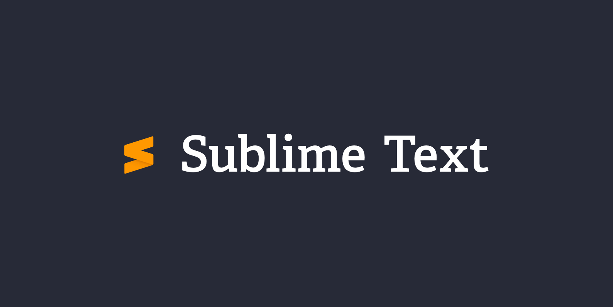
LẬP TRÌNH JAVASCRIPT

Slide 14
LẬP TRÌNH JAVASCRIPT
Sử dụng trong file HTML
Notes:
Javascript không cần compiler vì web browser có thể biên dịch nó bằng file html

Slide 15
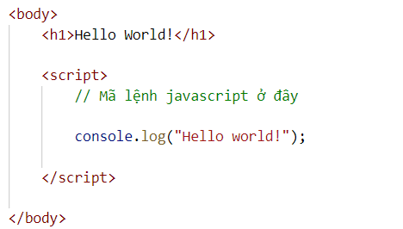
LẬP TRÌNH JAVASCRIPT
Viết trực tiếp mã lệnh Java script bên trong file HTML

Slide 16
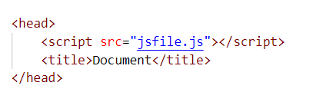
LẬP TRÌNH JAVASCRIPT
Sử dụng file Javascript bên ngoài

Slide 17
LẬP TRÌNH JAVASCRIPT
Sử dụng Editor online

Slide 18

LẬP TRÌNH JAVASCRIPT
jsfiddle.net

Slide 19
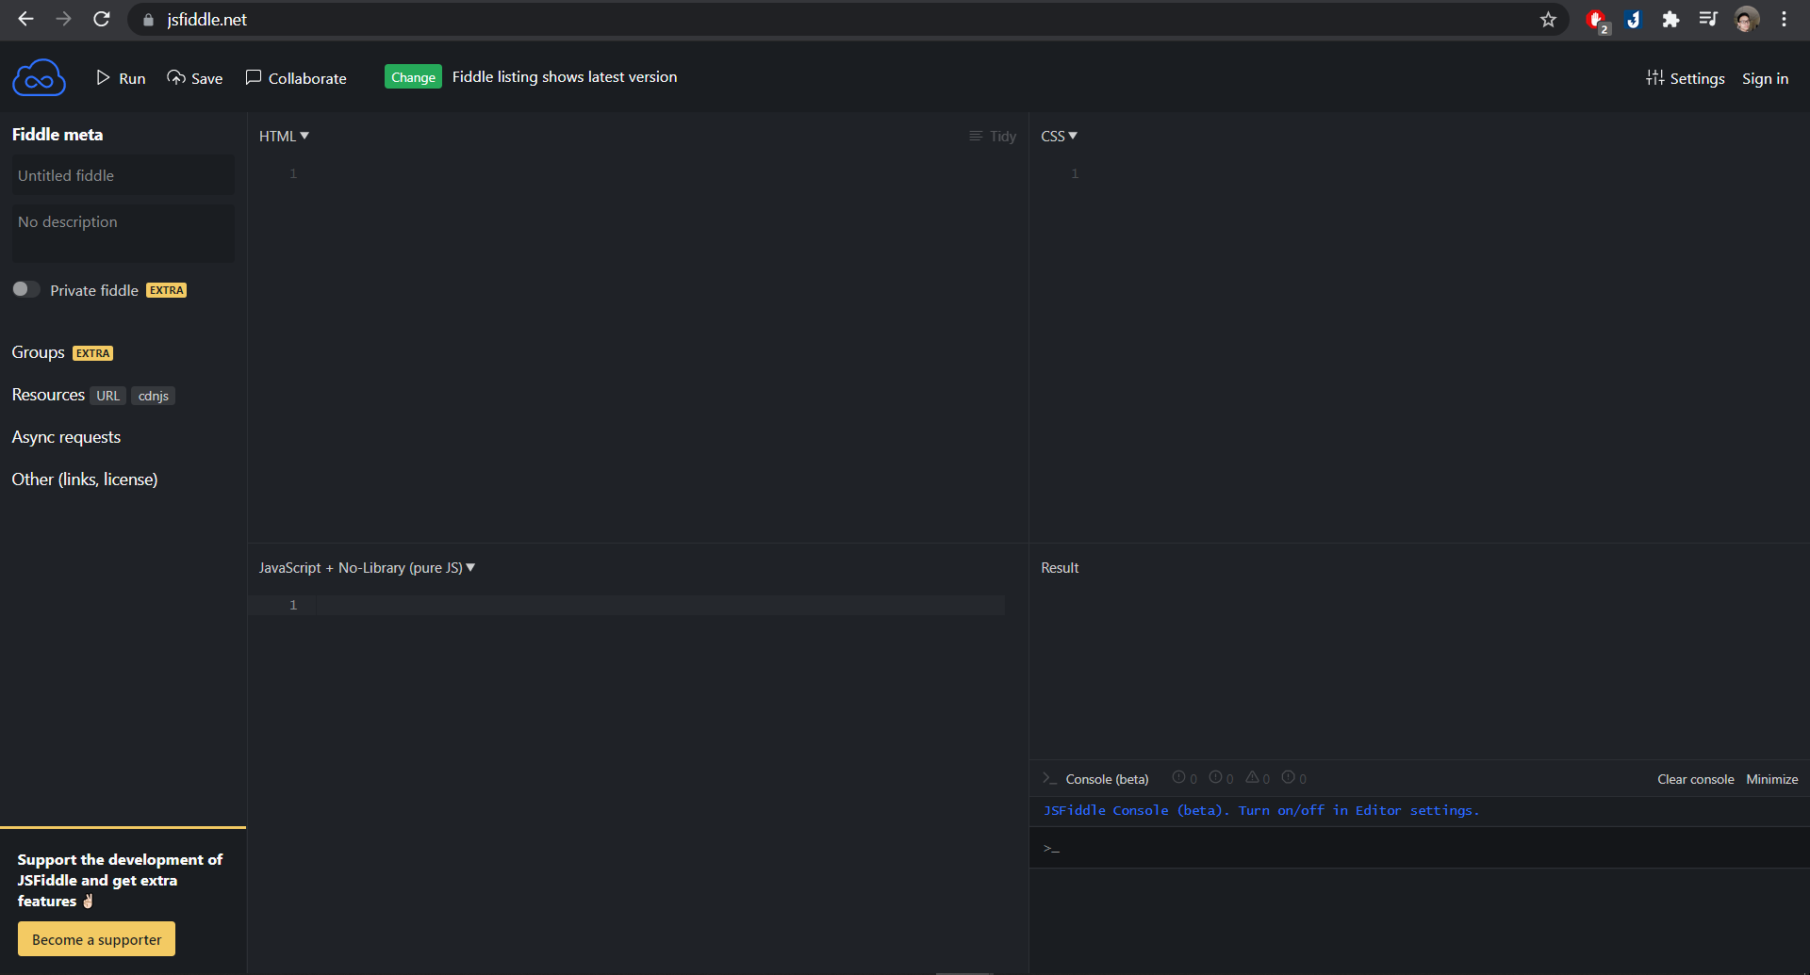

Slide 20
LẬP TRÌNH JAVASCRIPT
jseditor.io

Slide 21
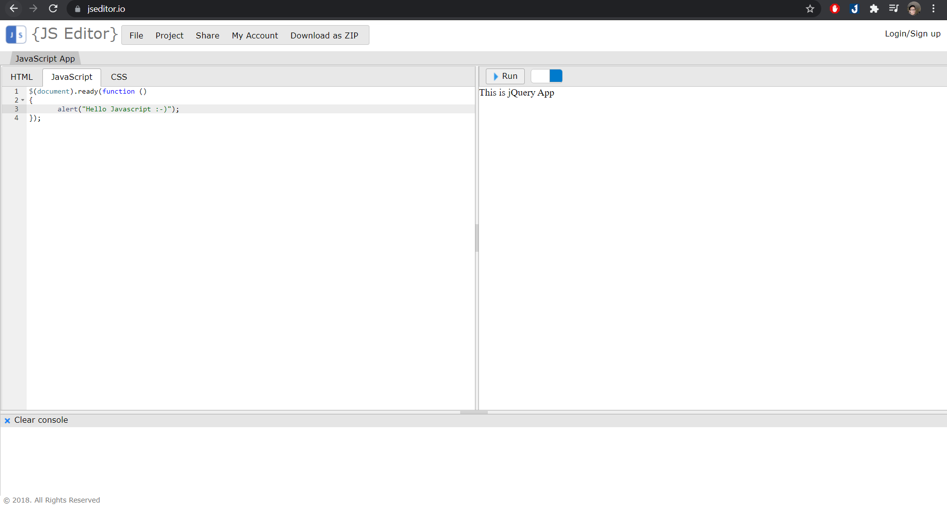
LẬP TRÌNH JAVASCRIPT

Slide 22

LẬP TRÌNH JAVASCRIPT
Notes:
Ngoài ra ta có thể lập trình javascript mà không cần sử browser thay bằng cách chạy js trên môi trường node js

Slide 23
02
JAVASCRIPT CƠ BẢN

Slide 24
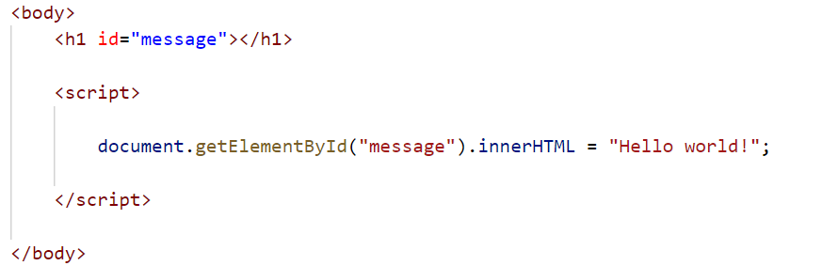
Output
Viết vào một phần tử HTML
Notes:
Hiển thị output thông qua thẻ html bằng innerHTML thông qua các thẻ HTML

Slide 25
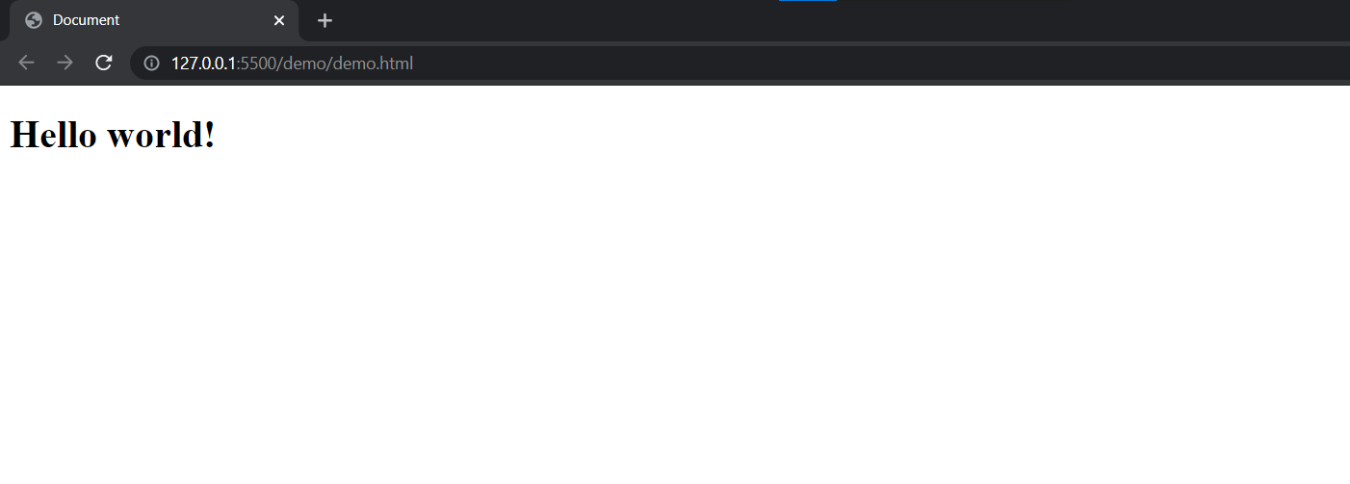
Output
Viết vào một phần tử HTML

Slide 26
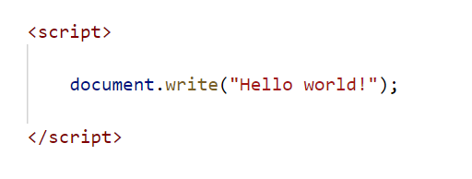
Output
Viết vào trang HTML
Notes:
Hiển thị trên trang html bằng document.write()

Slide 27
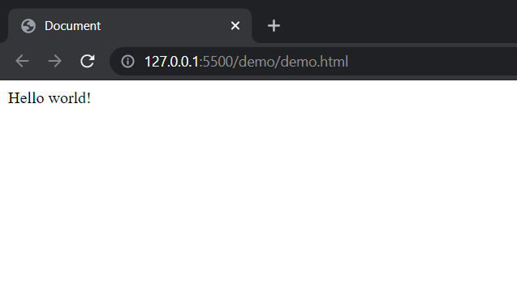
Output
Viết vào trang HTML
Notes:
Khi dùng document.write() sau khi file html được load thì các phần tự html đã tồn tại sẽ bị xóa. chẳng hạn như click vào button thực thi lệnh document.write() thì nội dung HTML trước đó đều biến mất

Slide 28
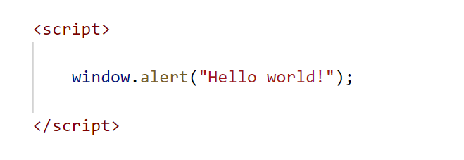
Output
Sử dụng alert box
Notes:
Hiển thị hộp thoại alert window.alert()

Slide 29
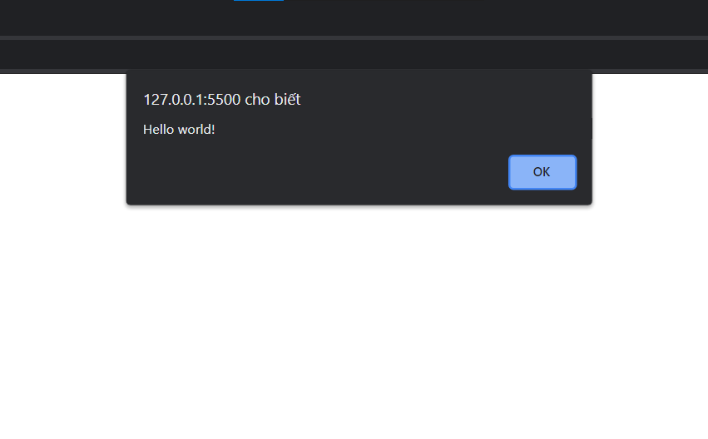
Output
Sử dụng alert box

Slide 30
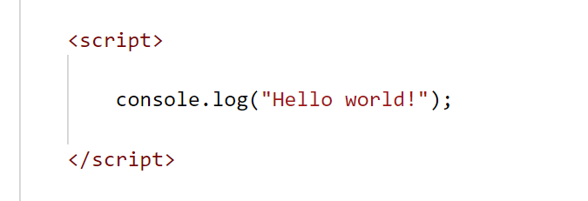
Output
Sử dụng bảng console của trình duyệt
Notes:
Hiển thị hộp thoại alert window.alert()

Slide 31
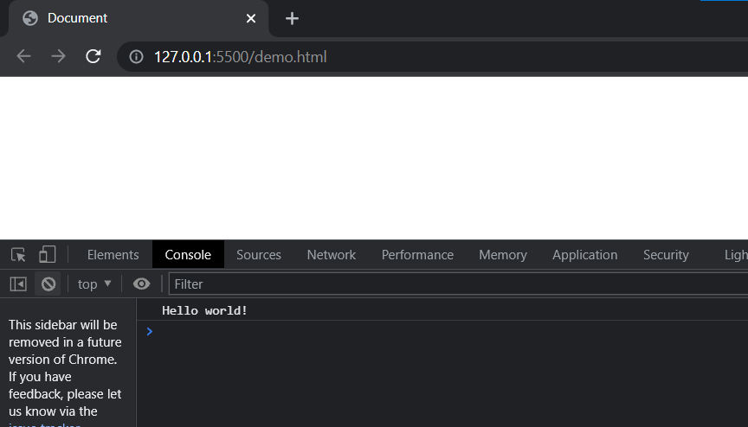
Output
Sử dụng bảng console của trình duyệt
Notes:
Hiển thị hộp thoại alert window.alert()

Slide 32
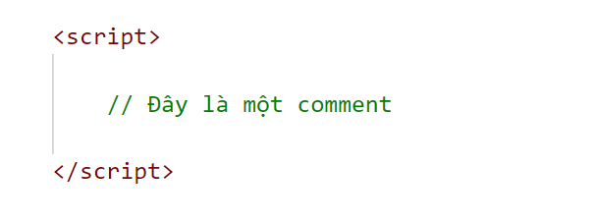
Comments
Comment một dòng
Notes:
Comment JavaScript có thể được sử dụng để giải thích mã JavaScript và làm cho nó dễ đọc hơn.
Các Comment JavaScript cũng có thể được sử dụng để ngăn chặn việc thực thi, khi kiểm tra mã thay thế.
Comment 1 dòng

Slide 33
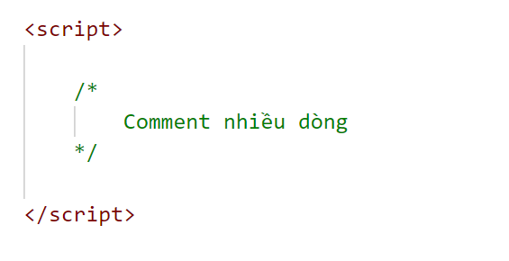
Comments
Comment nhiều dòng
Notes:
Comment JavaScript có thể được sử dụng để giải thích mã JavaScript và làm cho nó dễ đọc hơn.
Các Comment JavaScript cũng có thể được sử dụng để ngăn chặn việc thực thi, khi kiểm tra mã thay thế.
Comment nhiều dòng

Slide 34
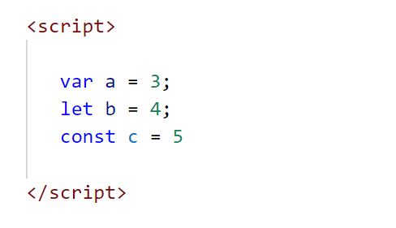
Variable
Notes:
Có 3 cách để khai báo một biến:
var
let
const

Slide 35
Variable
Sự khác nhau giữa var, let và const

Slide 36
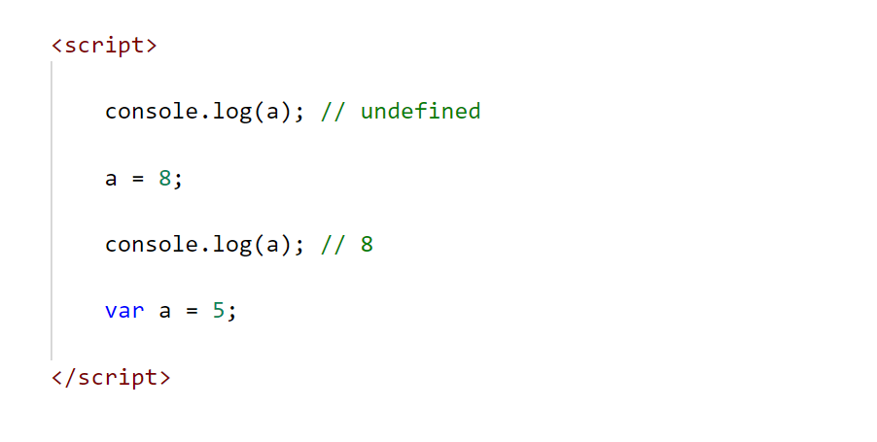
Variable
Cơ chế Hoisting
Notes:
var, let và const đều có cơ chế Hoisting (Đưa toàn bộ khai báo biến lên đầu phạm vi của biến trong đoạn mã lệnh javascript)
Nhưng let và const lại không thể sử dụng trước khi khai báo hoặc khởi tạo
Trong ES2015 (ES6) có một khái niệm mới đó là Temporal Dead Zone (TDZ), để check và phát hiện việc sử dụng biến const/let trước khi khai báo thì nó sẽ báo lỗi 1 ReferenceError

Slide 37
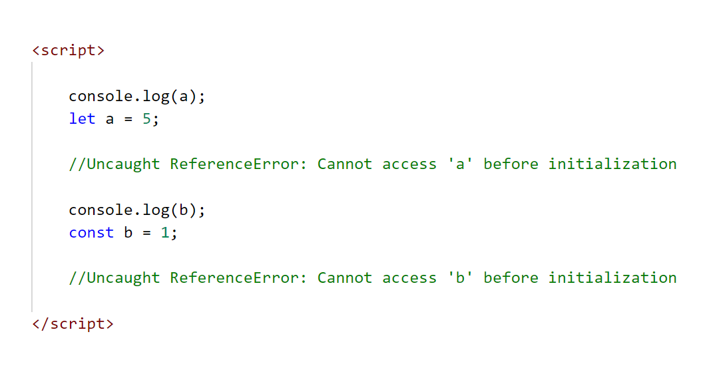
Variable
Cơ chế Hoisting
Temporal Dead Zone
Notes:
var, let và const đều có cơ chế Hoisting (Đưa toàn bộ khai báo biến lên đầu phạm vi của biến trong đoạn mã lệnh javascript)
Nhưng let và const lại không thể sử dụng trước khi khai báo hoặc khởi tạo
Trong ES2015 (ES6) có một khái niệm mới đó là Temporal Dead Zone (TDZ), để check và phát hiện việc sử dụng biến const/let trước khi khai báo thì nó sẽ báo lỗi 1 ReferenceError

Slide 38
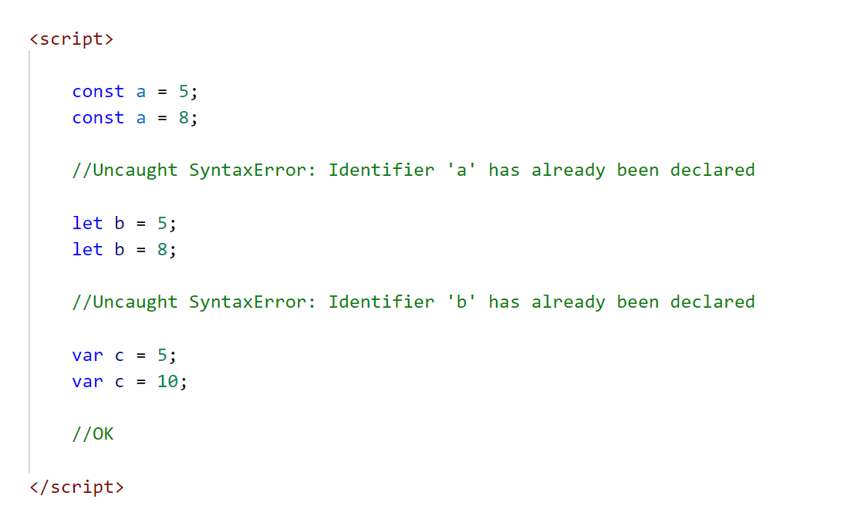
Variable
var có thể khai báo
và khởi tạo lại

Slide 39
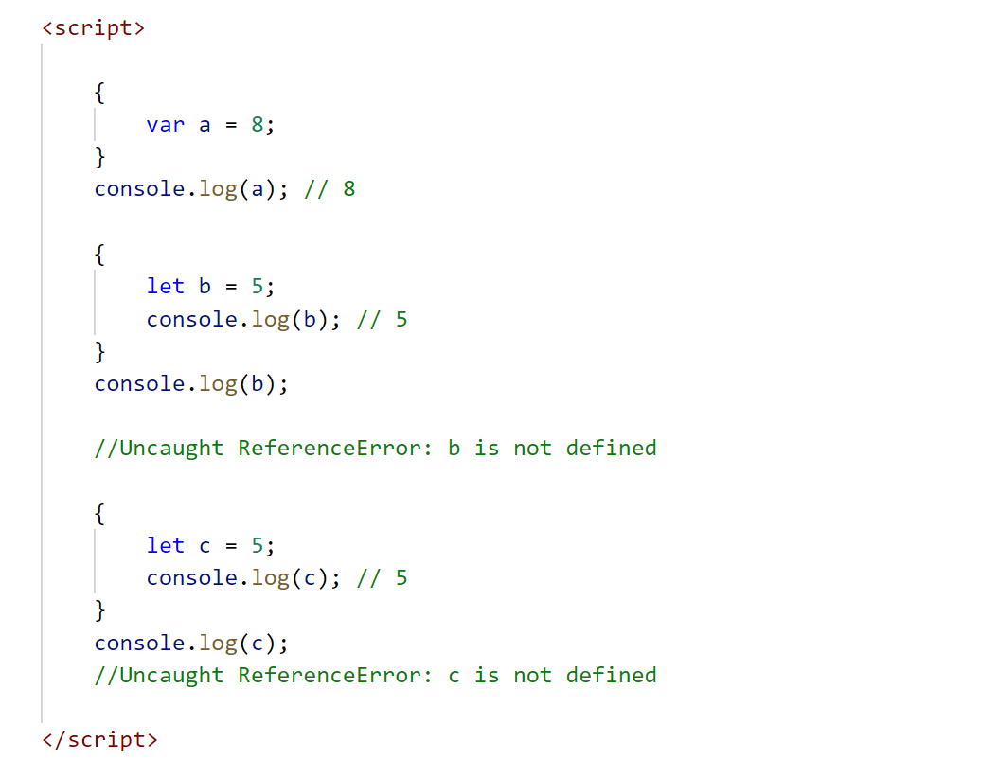
Variable
Block scope
Notes:
var có global và function scope (Biến toàn cục và cục bộ trong hàm)
let và const thì có thêm block scope (phạm vi biến chỉ xác định trong dấu {})

Slide 40
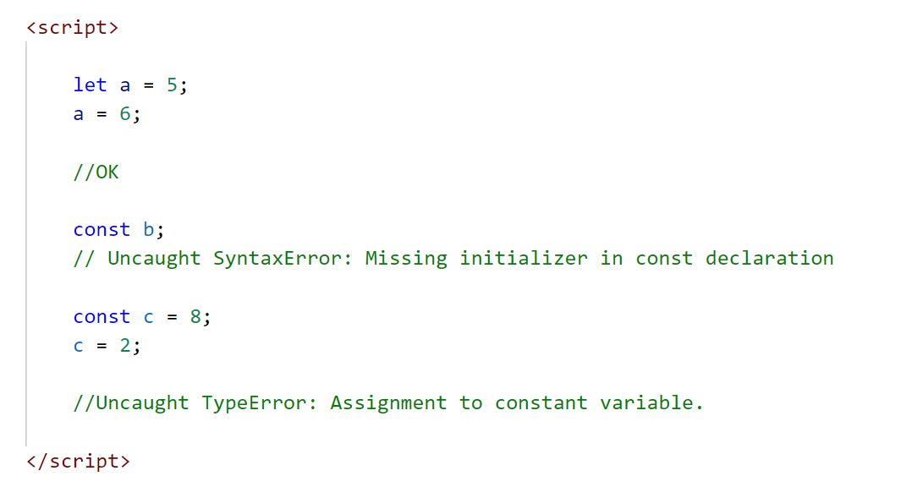
Variable
let và const
Notes:
let có thể thay đổi giá trị cho biến
const không thể thay đổi giá trị cho biến và phải khởi tạo giá trị cho biến ngay khi khai báo

Slide 41
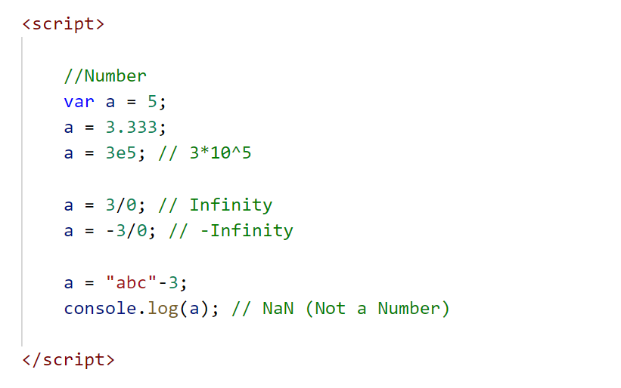
Data type
Kiểu dữ liệu nguyên thủy

Slide 42
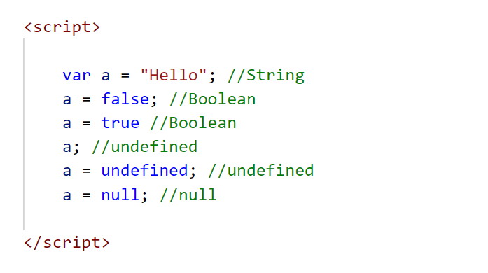
Data type
Kiểu dữ liệu nguyên thủy

Slide 43
Data type
Kiểu dữ liệu nguyên thủy

Slide 44
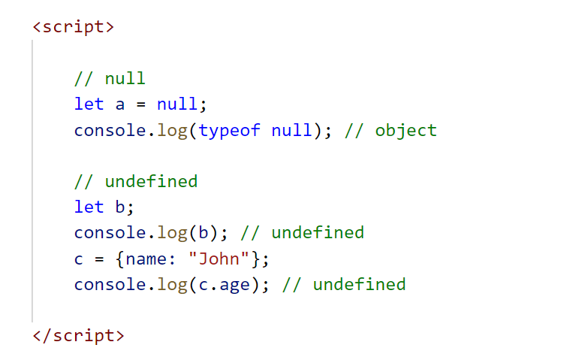
Data type
Kiểu dữ liệu nguyên thủy
Sự khác nhau giữa null và undefined
Notes:
null là một giá trị rỗng cho một biến nào đó và phải thực hiện gán giá trị null cho biến
undefined là một giá trị biểu hiện cho việc biến đó không được gán bất kỳ giá trị nào hay truy cập vào một thuộc tính không tồn tại trong một object nào đó

Slide 45
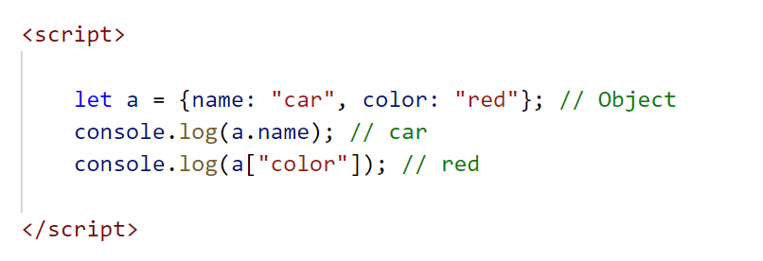
Data type
Object

Slide 46
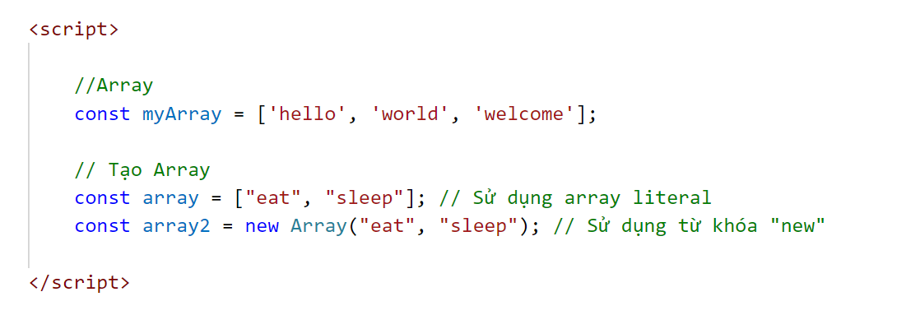
Data type
Array

Slide 47
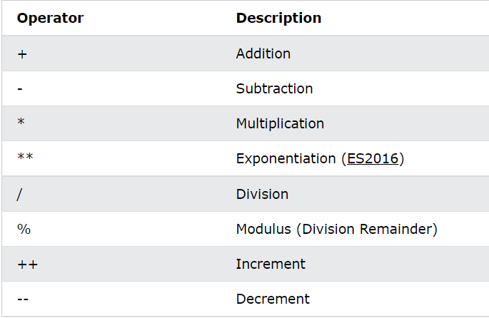
Operators
Toán tử số học

Slide 48
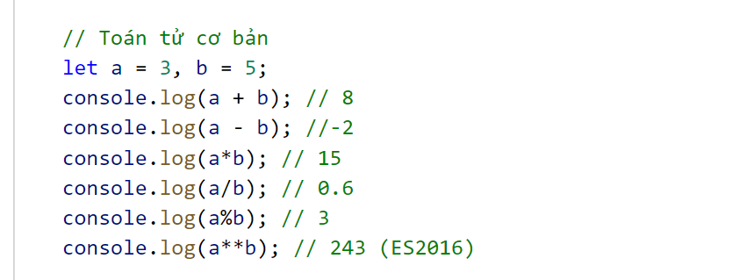
Operators
Toán tử số học

Slide 49
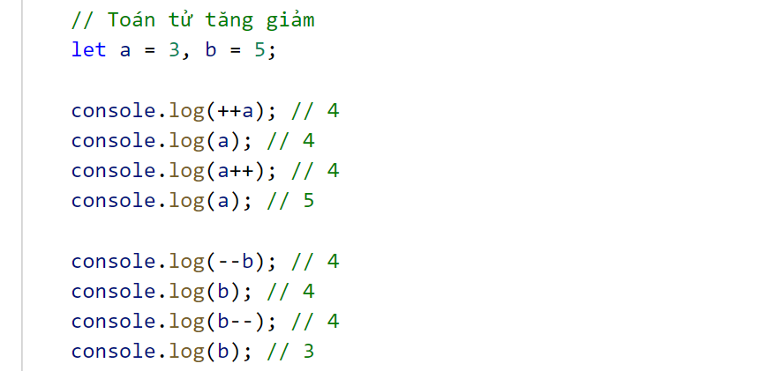
Operators
Toán tử số học

Slide 50
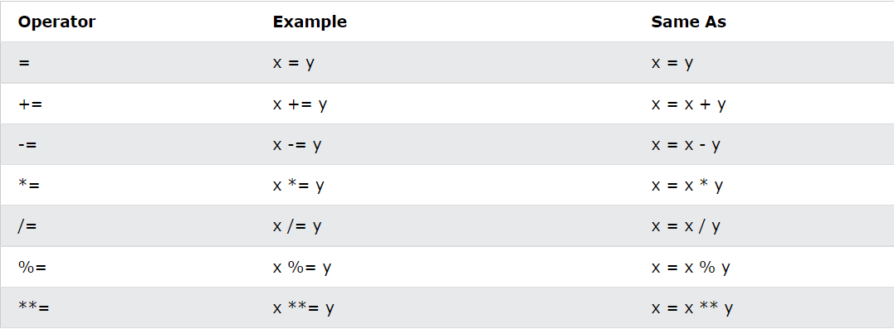
Operators
Toán tử gán

Slide 51
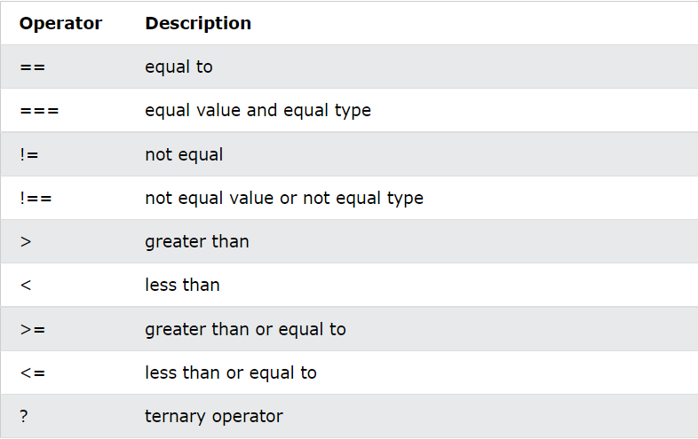
Operators
Toán tử so sánh

Slide 52
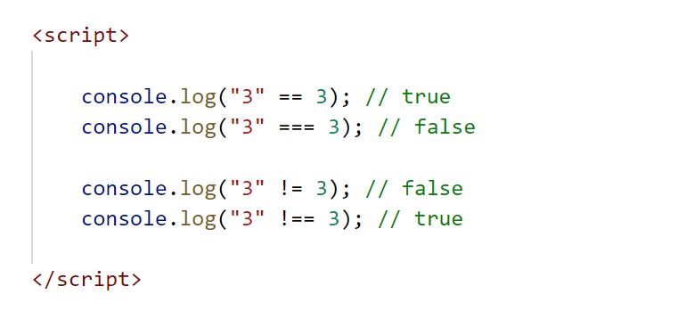
Operators
Toán tử so sánh
Notes:
Sự khác nhau giữa == và ===
=== sẽ so sánh cả giá trị và kiểu của dữ liệu

Slide 53
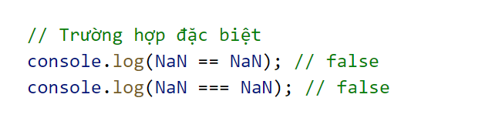
Operators
Toán tử so sánh
Notes:
Sự khác nhau giữa == và ===
=== sẽ so sánh cả giá trị và kiểu của dữ liệu

Slide 54
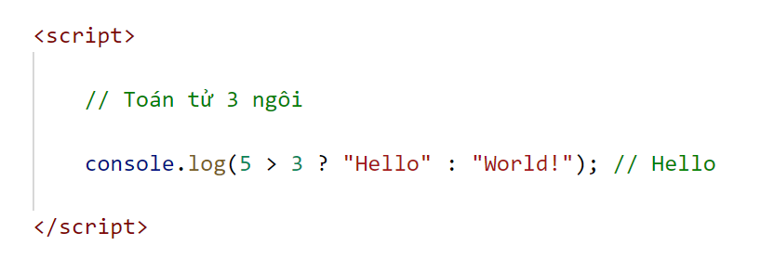
Operators
Toán tử so sánh

Slide 55
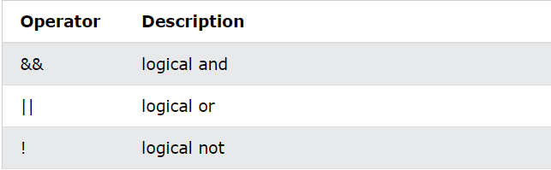
Operators
Toán tử logic

Slide 56
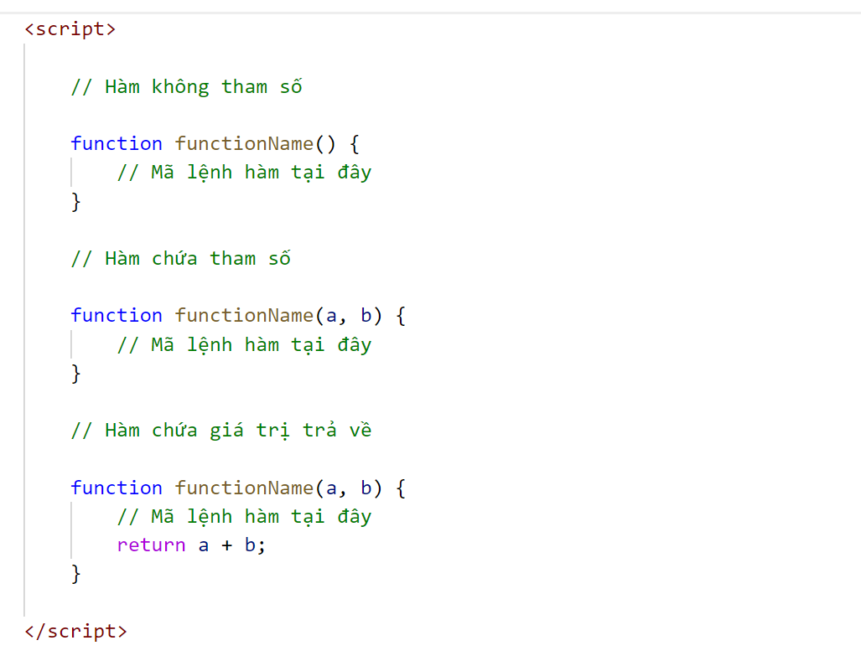
Function
Syntax (Cú pháp)

Slide 57
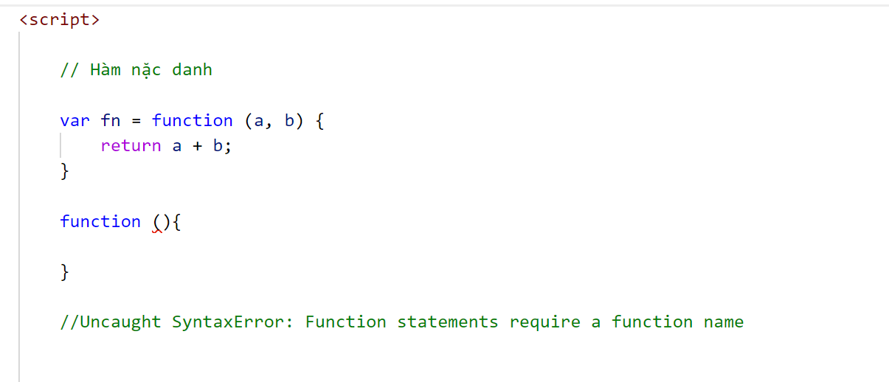
Function
Anonymous Function (Hàm nặc danh)

Slide 58
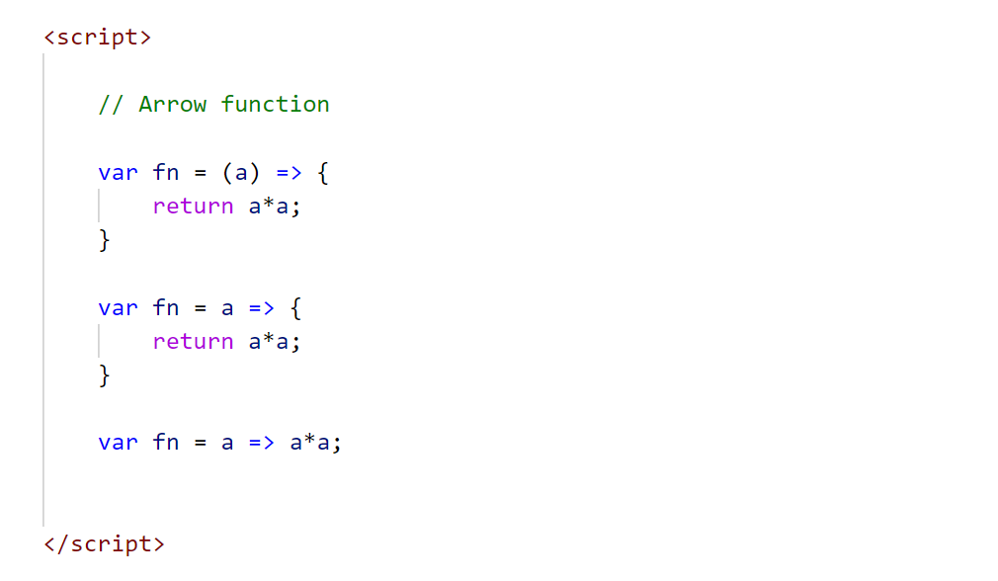
Function
Arrow function (có từ phiên bản javascript ECMAScript 2015 hay ES6)
Notes:
3 cách viết đều tạo ra một hàm như nhau

Slide 59
Conditions
Sử dụng if để chỉ định một khối mã sẽ được thực thi, nếu một điều kiện được chỉ định là đúng
Sử dụng else để chỉ định một khối mã sẽ được thực thi, nếu điều kiện được chỉ định là sai
Sử dụng else if để chỉ định một điều kiện mới để kiểm tra, nếu điều kiện đầu tiên là false
Sử dụng switch để chỉ định nhiều khối mã thay thế sẽ được thực thi

Slide 60
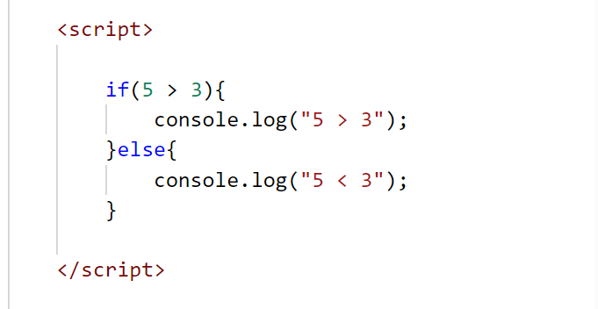
Conditions
if và else

Slide 61
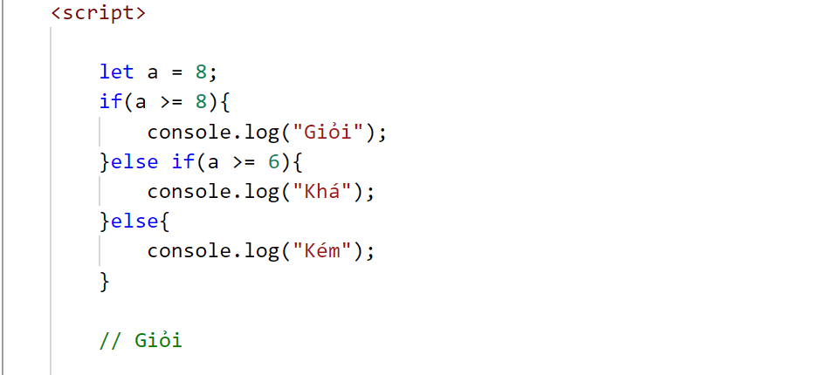
Conditions
else if

Slide 62
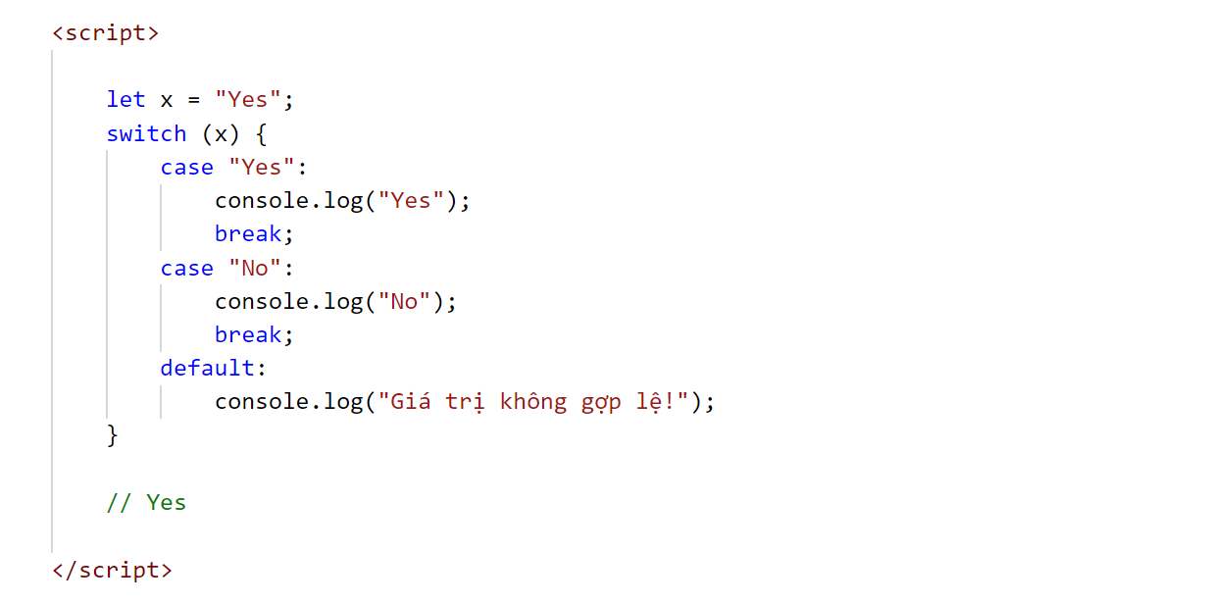
Conditions
switch case

Slide 63
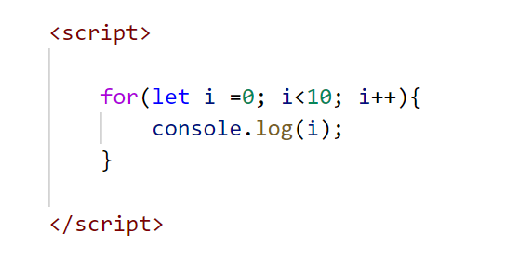
Loop
for

Slide 64
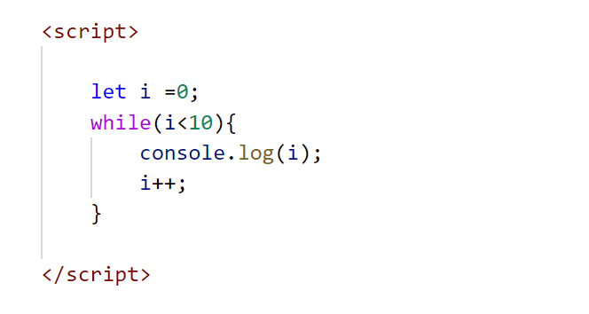
Loop
while

Slide 65
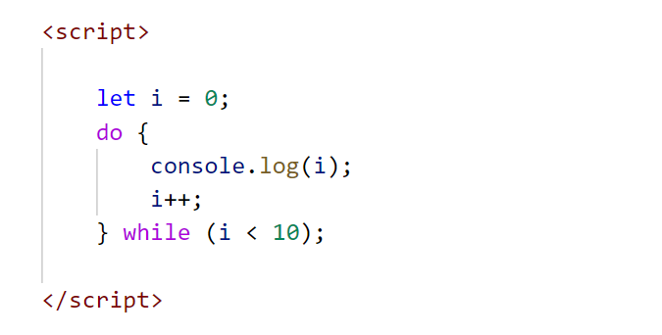
Loop
do...while

Slide 66
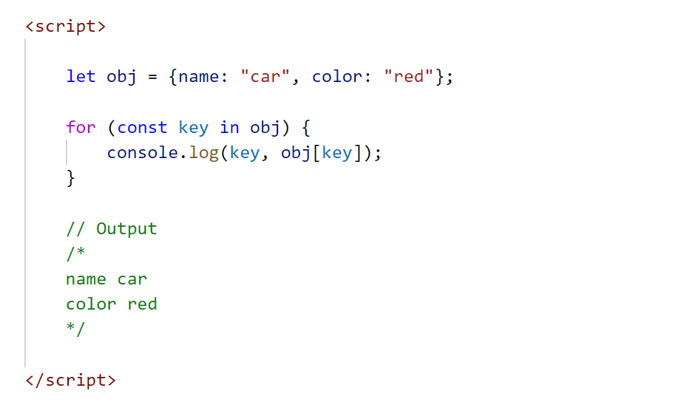
Loop
for in

Slide 67
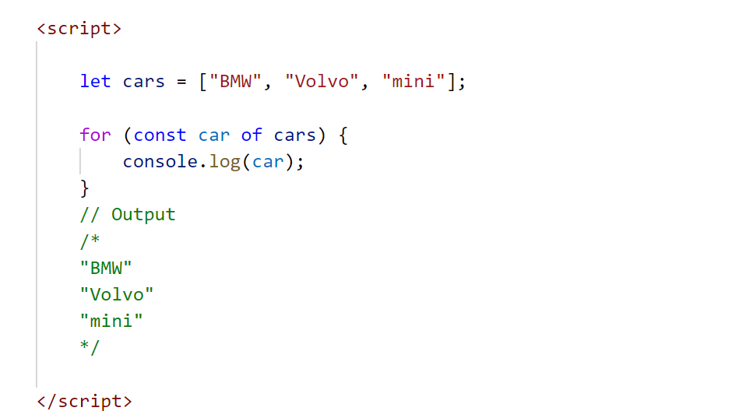
Loop
for of

Slide 68
03
JAVASCRIPT HTML DOM

Slide 69
DOM
DOM là tên gọi viết tắt của (Document Object Model – tạm dịch Mô hình Các Đối tượng Tài liệu). Là một chuẩn được định nghĩa bởi W3C (Tổ Chức Web Toàn Cầu – World Wide Web Consortium). DOM được dùng để truy xuất và thao tác trên các tài liệu có cấu trúc dạng HTML hay XML bằng các ngôn ngữ lập trình thông dụng như Javascript, PHP…

Slide 70
HTML DOM
HTML DOM giúp thao tác dữ liệu theo mô hình hướng đối tượng. Các phần tử bên trong 1 tài liệu có cấu trúc được định nghĩa thành các đối tượng, phương thức và thuộc tính để có thể truy xuất dễ dàng mà vẫn đảm bảo tính cấu trúc.

Slide 71
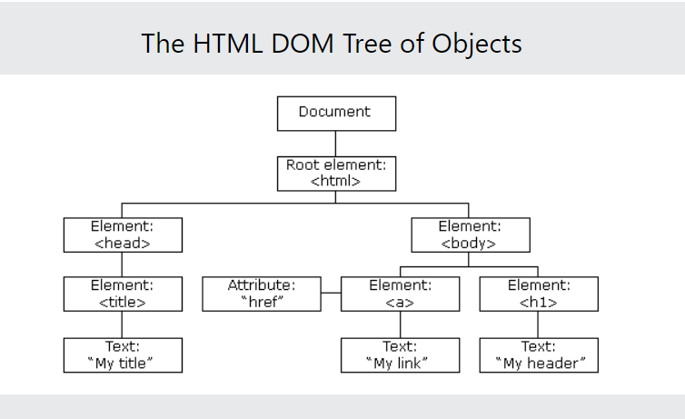
HTML DOM
Cấu trúc dạng cây

Slide 72
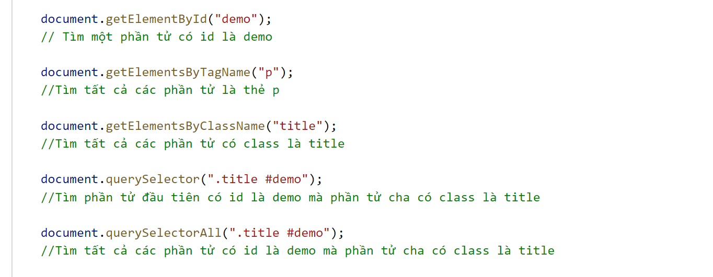
Access to HTML DOM

Slide 73
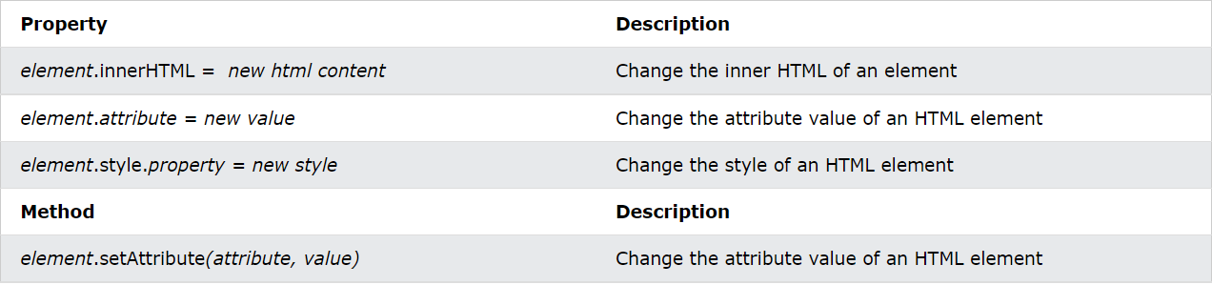
Changing HTML Elements

Slide 74

Changing HTML Elements

Slide 75

Changing HTML Elements

Slide 76

Changing HTML Elements

Slide 77

Changing HTML Elements

Slide 78
Adding Events Handlers

Slide 79

Adding Events Handlers

Slide 80

Adding Events Handlers

Slide 81

Adding Events Handlers

Slide 82

Adding Events Handlers

Slide 83

Adding Events Handlers

Slide 84

Events Listener
addEventListener: gắn một tình xử lý sự kiện
removeEventListener: gắn một tình xử lý sự kiện (cú pháp tương tự)
Notes:
Tham số đầu tiên là loại sự kiện (như "click" hoặc "mousedown" hoặc bất kỳ Sự kiện DOM HTML nào khác.)
Tham số thứ hai là hàm chúng ta muốn gọi khi sự kiện xảy ra.
Chú ý: Tham số thứ 2 trong hàm removeEventListener phải là một hàm được định nghĩa bên ngoài
Tham số thứ ba là một giá trị boolean chỉ định sử dụng event bubbling hay event capturing. Tham số này là tùy chọn.
Bubbling: Các sự kiện của thể bên trong sẽ được xử lý trước các sự kiện của các thẻ bên ngoài
Caturing: Ngược lại, các sự kiện của thể bên ngoài sẽ được xử lý trước các sự kiện của các thẻ bên trong

Slide 85

Events Listener
Notes:
Tham số đầu tiên là loại sự kiện (như "click" hoặc "mousedown" hoặc bất kỳ Sự kiện DOM HTML nào khác.)
Tham số thứ hai là hàm chúng ta muốn gọi khi sự kiện xảy ra.
Tham số thứ ba là một giá trị boolean chỉ định sử dụng event bubbling hay event capturing. Tham số này là tùy chọn.
Bubbling: Các sự kiện của thể bên trong sẽ được xử lý trước các sự kiện của các thẻ bên ngoài
Caturing: Ngược lại, các sự kiện của thể bên ngoài sẽ được xử lý trước các sự kiện của các thẻ bên trong

Slide 86
THANKS YOU!

